Slide 1


Slide 2


Slide 3

Формирование отчетных показателей, получаемых на основе стандартной бухгалтерской и статистической отчетности
Выработка стратегических управляющих решений на основе агрегированных показателей
Выработка тактических решений, направленных на оперативное управление на основе частных высокодетализированных показателей.

Slide 4
Обследование, системный анализ и оценка существующей структуры и технологий управления
Разработка новых вариантов организационных структур и технологий управления на основе информационных технологий
Разработка положения по реорганизации управления, плана внедрения регламента управленческого документооборота

Slide 5
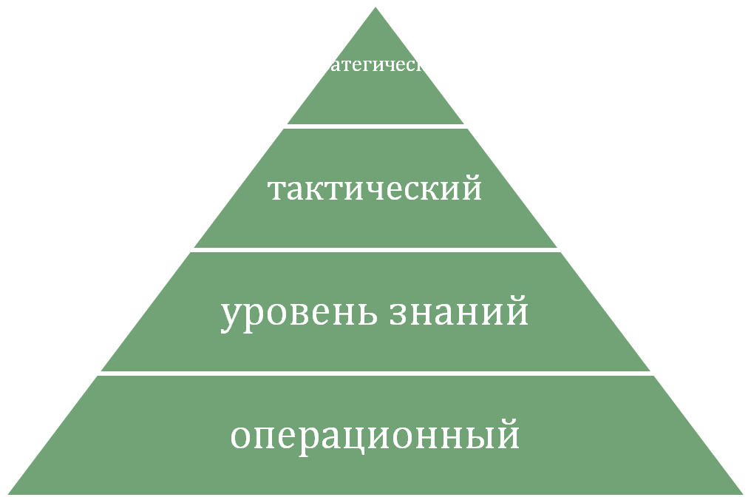
Уровни управления

Slide 6
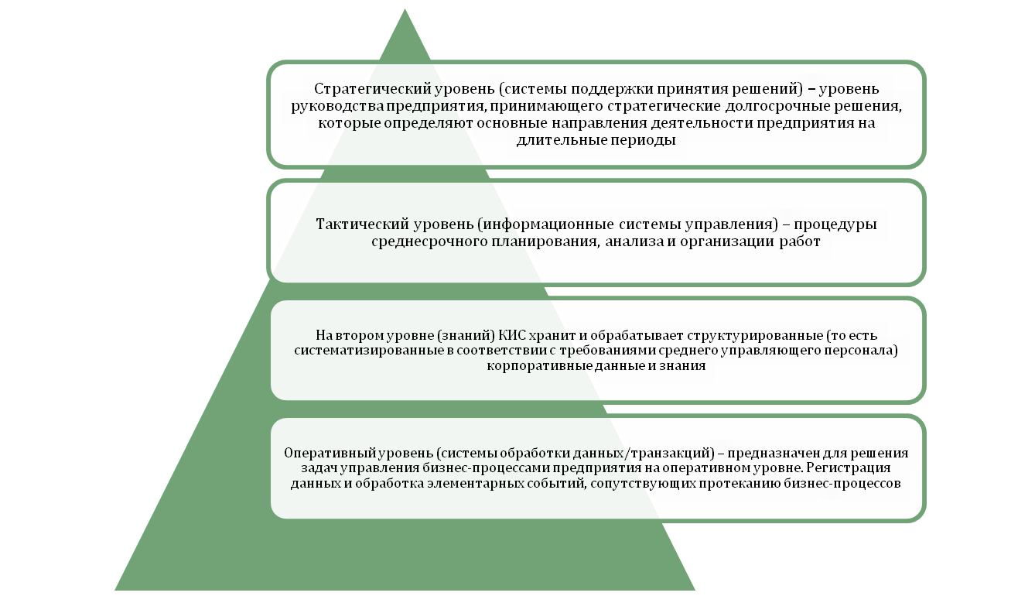
Уровни управления

Slide 7
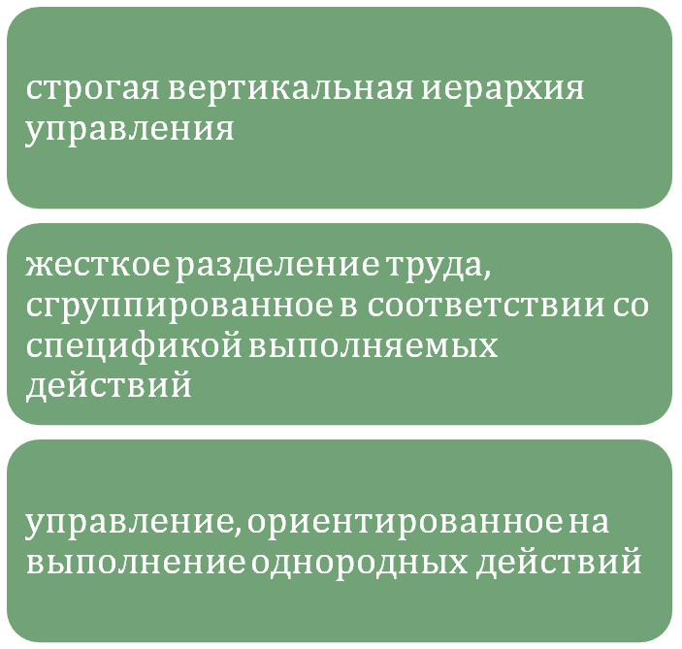
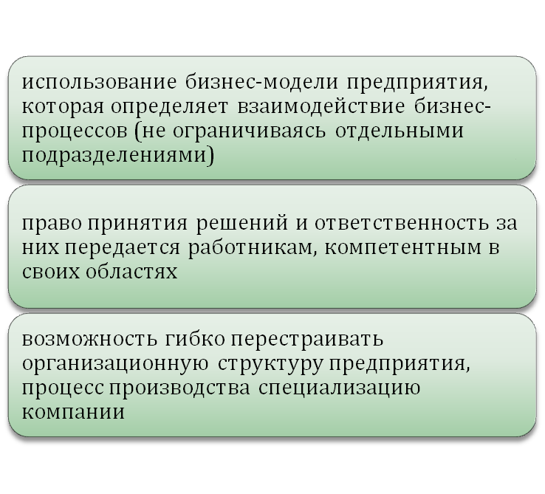
Подходы к организации управления предприятием
Функциональный подход
Процессный
подход

Slide 8
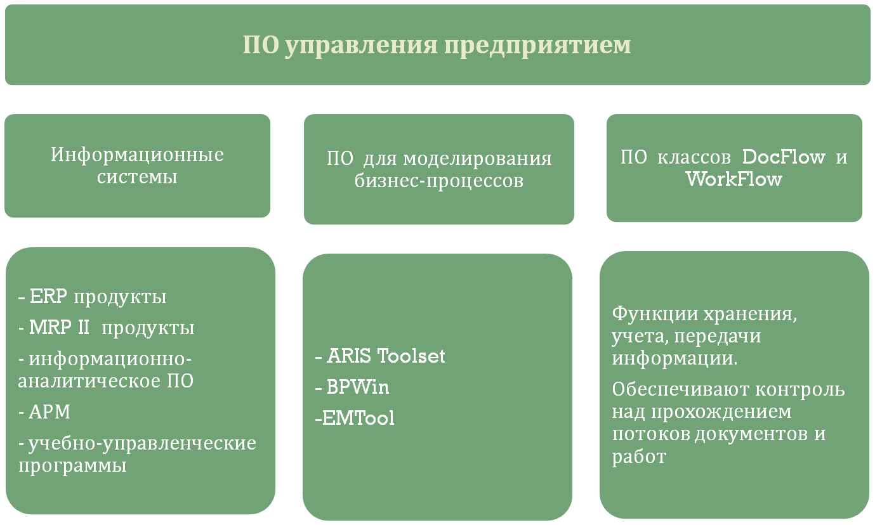
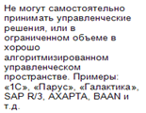
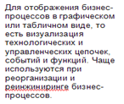

Slide 9
Стандарты КИС
Стандарт/система
Автоматизированные
функции управления
Расширение
информационной базы
CSRP
Управление ресурсами на стадиях ЖЦ изделия от проектирования до гарантийного и сервисного обслуживания
Все виды ресурсов, потребляемые на стадиях маркетинга , текущей работы с клиентами и послепродажного обслуживания
ERP
Управление материальными, финансовыми и людскими ресурсами
Финансовые операции, бухучет, коммерческая деятельность, сбыт и распределение товаров
MRP II
Формирование плана основного производства, оперативного управления
Технологические операции, оборудование, оснащение, трудовые и календарно-плановые нормативы
MRP
Планирование в потребности материалов для производства
Конструкторские спецификации, материальные нормативы

Slide 10

MRP система (Material Requirement Planning) является системой планирования потребностей в материалах
Система планирования материальных потребностей рассчитывает план закупок необходимых компонентов и план производства на основании спецификации изделия, прогнозируемого спроса и технологических нюансов производства.
Входные данные:
Программа производства (Основной Производственный План-график (ОПП), Master Production Schedule (MPS)) Основной производственный план, как правило, формируется для пополнения запаса
Перечень составляющих конечного продукта (Ведомость материалов и состав изделия (ВМ), Bill Of Materials (BOM)) Ведомость материалов (ВМ) представляет собой номенклатурный перечень материалов и их количества для производства некоторого узла или конечного изделия скорректировано.
Описание состояния материалов (Состояние запасов, Stock/Requirement List)
Классическая MRP-система выдает следующие результаты:
План Заказов. Он определяет, какое количество каждого материала должно быть заказано в каждый рассматриваемый период времени в течение срока планирования. План заказов является руководством для дальнейшей работы с поставщиками и, в частности, определяет производственную программу для внутреннего производства комплектующих, при наличии такового.
Изменения к плану заказов. Они являются модификациями к ранее спланированным заказам. Ряд заказов могут быть отменены, изменены или задержаны, а также перенесены на другой период.

Slide 11

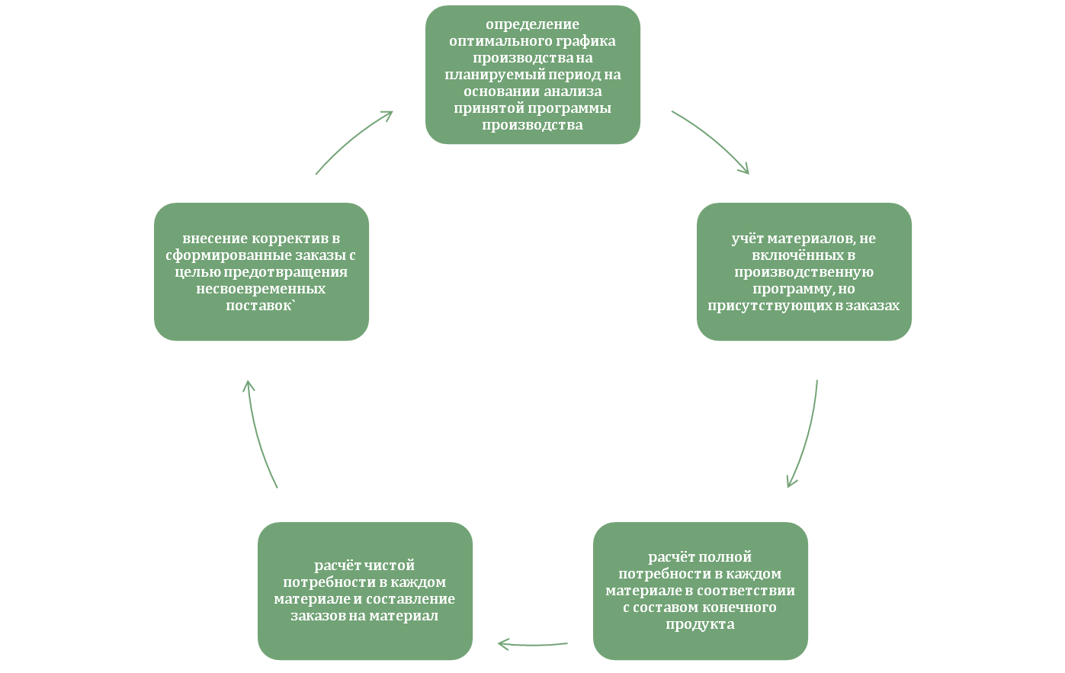

Slide 12

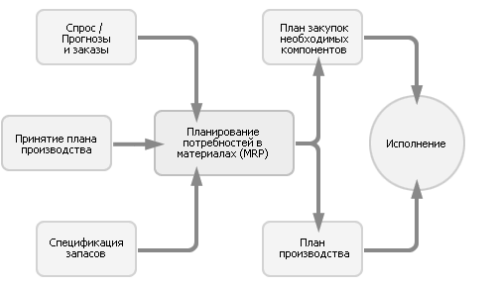

Slide 13

Технологические маршруты
Главный календарный план производства (MPS)
Рабочие центры
Планирование потребности
в производственных мощностях (CRP)
Календарный план потребности в производственных мощностях

Slide 14

Метод планирования потребности в производственных мощностях (CRP) (CRP - Capacity Requirements Planning) нацелен на улучшение использования производственных мощ­ностей рабочих центров (оборудования, поточных линий, бригад рабочих и т.п.). Система выполняет планирование и балансировку загрузки рабочих центров с учетом ресурсных ограничений и планов выпуска готовой продукции. Основной задачей системы CRP является проверка выполнимости MPS с точки зрения загрузки оборудования по производственным технологическим маршрутам с учетом времени переналадки, вынужденных простоев, субподрядных работ и т.д

Slide 15

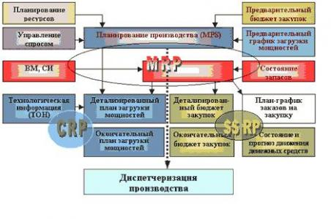

Slide 16
Функциональный состав системы MRP II
Sales and Operation Planning (Планирование продаж и производства).
Demand Management (Управление спросом).
Master Production Scheduling (Составление плана производства).
Material Requirement Planning (Планирование материальных потребностей).
Bill of Materials (Спецификации продуктов).
Inventory Transaction Subsystem (Управление складом).
Scheduled Receipts Subsystem (Плановые поставки).
Shop Flow Control (Управление на уровне производственного цеха).
Capacity Requirement Planning (Планирование производственных мощностей).
Input/output control (Контроль входа/выхода).
Purchasing (Материально техническое снабжение).
Distribution Resourse Planning (Планирование ресурсов распределения).
Tooling Planning and Control ( Планирование и контроль производственных операций).
Financial Planning (Управление финансами).
Simulation (Моделирование).
16. Performance Measurement (Оценка результатов деятельности).

Slide 17
Результаты использования интегрированных систем стандарта MRP II
получение оперативной информации о текущих результатах деятельности предприятия как в целом, так и с полной детализацией по отдельным заказам, видам ресурсов, выполнению планов;
долгосрочное, оперативное и детальное планирование деятельности предприятия с возможностью корректировки плановых данных на основе оперативной информации;
решение задач оптимизации производственных и материальных потоков;
реальное сокращение материальных ресурсов на складах;
планирование и контроль за всем циклом производства с возможностью влияния на него в целях достижения оптимальной эффективности в использовании производственных мощностей, всех видов ресурсов и удовлетворения потребностей заказчиков;
автоматизация работ договорного отдела с полным контролем за платежами, отгрузкой продукции и сроками выполнения договорных обязательств;
финансовое отражение деятельности предприятия в целом;
значительное сокращение непроизводственных затрат;
защита инвестиций, произведенных в информационные технологии;
возможность поэтапного внедрения системы, с учетом инвестиционной политики конкретного предприятия

Slide 18
Стратегическое планирование
Бизнес-планирование
Планирование по номенклатурным группам
Планирование ресурсов
Главный План-график производства
Общее планирование мощностей
Планирование потребностей в материалах
Реально?
Да - Нет
Выполнение планов по мощностям
Выполнение планов по материалам

Slide 19
Годы | Обозначение | Характеристика
1945 | «30 glorieuses» | Принципы организации производства, заложенные Тейлором (F.W.Tayle – H.Ford)
1965 | MRP 0 | Планирование потребностей в материалах (O.Wight-J.Orlicky), расчет потребностей нетто
1975 | MRP I | Планирование потребностей в материалах по замкнутому циклу (Cloosed Loop Material Requirment Planning), включая составление производственной программы и контроль ее исполнения на цеховом уровне (Miller – Sprague)
1980 | MRP II | Планирование производственных ресурсов на основе данных, полученных от поставщиков и потребителей, ведение прогнозирования, планирования и контроля за производством
1985 | MRP II + | Появление идеологии JIT (Just in Time - точно в срок), комбинация с элементами «Канбан системы» (S.Shingo – M.Ohno). Добавление системы OPT (E.Goldratt) – оптимизация «узких мест»

Slide 20
Годы | Обозначение | Характеристика
1990 | ERP | Планирование ресурсов предприятия. Добавление DRP (Distribution Resource Planning - планирование ресурсов для распределения) и FRP (Financial Resource Planning финансовое планирование)
1996 | Extend ERP | Supply Chain – управление цепочками поставок, позволяющей направлять и контролировать движение материальных и информационных потоков от поставщика к потребителю
2001 | ERP II | Customers Relationship Management (CRM) – управление отношениями с покупателями

Slide 21
ERP-система — методология эффективного планирования и управления всеми ресурсами предприятия, которые необходимы для осуществления продаж, производства, закупок и учета при исполнении заказов клиентов в сферах производства, дистрибьюции и оказания услуг.
Системы класса ERP - это набор интегрированных приложений, позволяющих создать единую среду для автоматизации планирования, учета, контроля и анализа всех основных бизнес-операций предприятия
В состав практически любой ERP-системы входит следующий набор подсистем:
• производство;
• снабжение и сбыт;
• хранение;
• техобслуживание оборудования и произведенной продукции;
• финансы
• логистика.
Предназначение ERP - в интеграции всех отделов и функций компании в единую компьютерную
систему, которая сможет обслужить все специфичные нужды отдельных подразделений

Slide 22
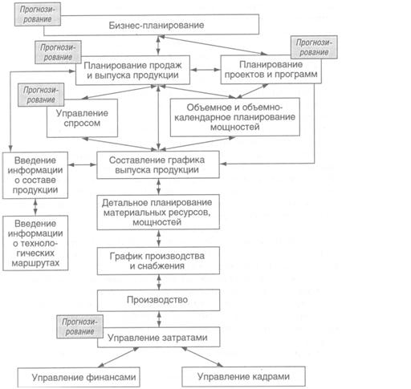

Slide 23
Планирование
Планирование
Закупки
Управление запасами
Заказы на продажу
Материальные запасы
Производство
Сервис и поддержка
Учет материальных ценностей

Slide 24
Требования
Заказы на
поставки
Заказы на продажу
Наряды
Запасы
MRP
Расписание
поставок
Накладные
Складирование

Slide 25
Потребитель
Конфигурация продуктов
Квотирование продаж
График продаж потребителям
Анализ продаж
Заказы на продажу
DRP
Прогноз сбыта
Производство

Slide 26
Спецификация продуктов
Управление трудозатратами на уровне цеха
Операции/центры обработки
Производственные наряды
  Управление качеством
Технологическ.
процессы
Техн. модули, включенные по согласованию
Производственный цикл

Slide 27
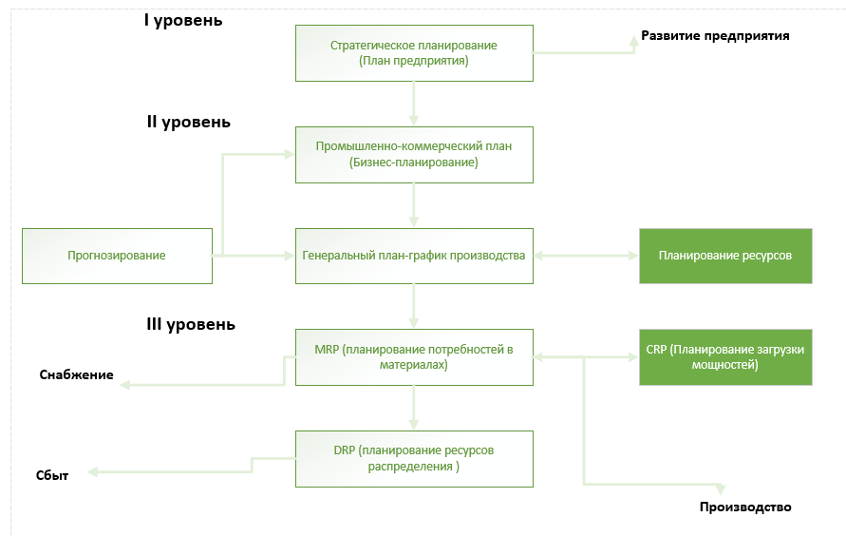

Slide 28

автоматизации управления производственными ресурсами (Manufacturing Resource Planning – MRPII);
автоматизации управления цепочками поставок (Supply Chain Management – SCM, в развитие Distribution Resource Planning – DRP);
автоматизации расширенного объемно-календарного планирования (Advanced Planning and Scheduling – APS);
автоматизации управления конструкторско-технологической документацией (Product Data Management – PDM);
автоматизации конечного планирования ресурсов (Finite Resource Planning – FRP);
электронной коммерции (Electronic Commerce – ЕС);
автоматизации управления взаимоотношениями с клиентами (Customer Relationship Management – CRM, ранее – Sales Force Automation – SFA);
бизнес-аналитики (Business Intelligence – BI);
конфигурирования системы (Standalone Configuration Engine – SCE)

Slide 29
Подсистемы системы ERP позволяют
• оптимизировать бизнес-процессы для снижения издержек на производство и реализацию продукции, работ и услуг;
• использовать оптимальные методы планирования и управления запасами материальных ценностей;
' • обеспечить управление себестоимостью продукции, сократить незавершенное производства;
• сократить цикл изготовления продукции (заказов);
• вести детализированный учет работы каждой производственной единицы;
• оперативно вносить изменения в производственные планы;
• улучшить обслуживание клиентов и заказчиков; и др

Slide 30
Характеристика и назначение СППР
(Decision Support System, DSS)
Цель СППР – помощь ЛПР в выработке решения, повышение эффективности решений.
Назначение (предмет СППР):
финансовый анализ и прогнозирование;
маркетинг реализации и закупок;
анализ стереотипов клиентского поведения и выявление скрытых закономерностей;
анализ рисков;
управление активами
и т.д.

Slide 31
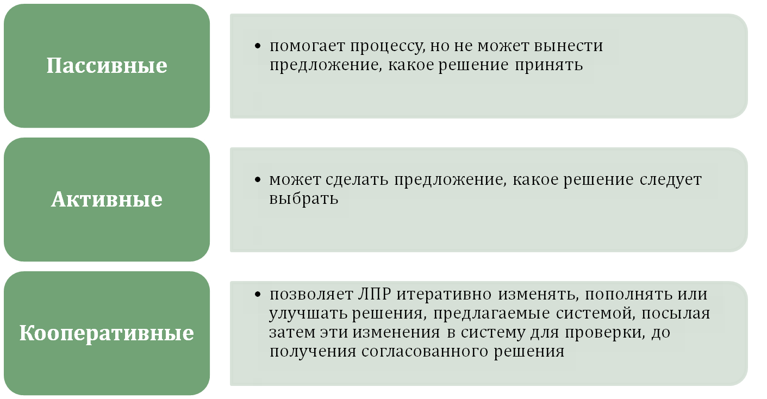
Классификация СППР
На уровне пользователя

Slide 32
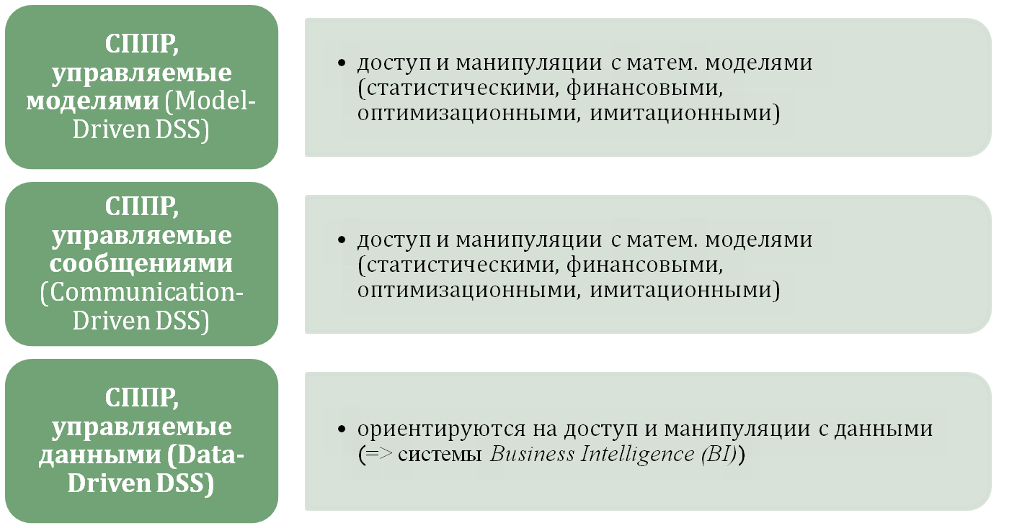
Классификация СППР
На концептуальном уровне СППР

Slide 33
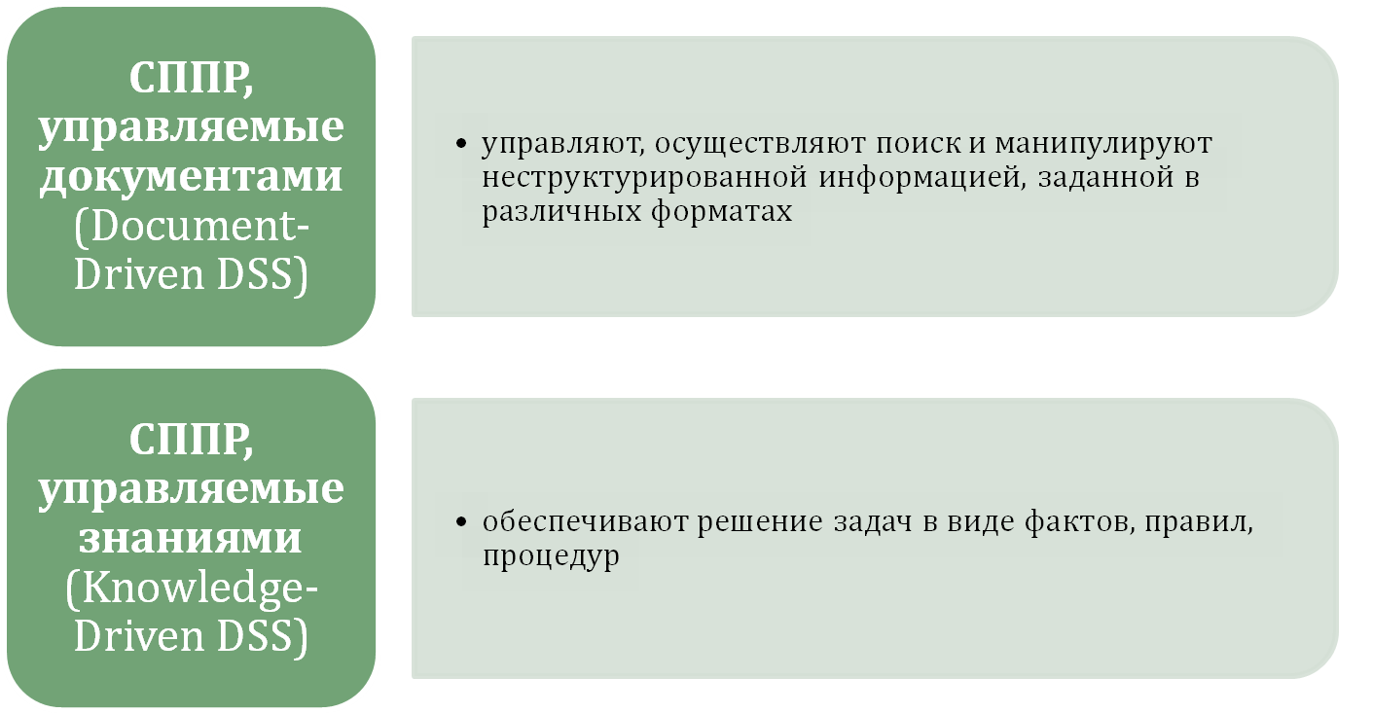
Классификации СППР
На концептуальном уровне СППР

Slide 34
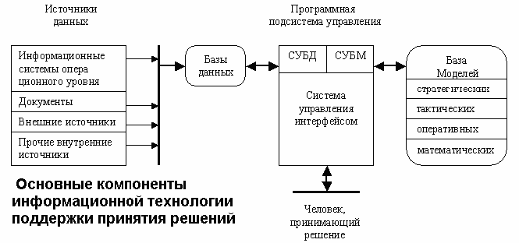
Структура DSS системы

